Slide 1
PERKENALAN SINGKAT
TERHADAP BEBERAPA GANGGUAN JIWA

Slide 2
Ukuran dalam menentukan gangguan jiwa
Kesesuaian dengan sekitar → abnormal jika tidak sesuai dengan situasinya.
Tingkat keparahan → menyebabkan ketidakmampuan untuk melakukan sesuatu atau tidak
Waktu → mslnya disebut depresi jika berlangsung selama dua minggu atau lebih.
Keberterimaan dlm budaya setempat → Keyakinan tanpa dapat dikoreksi yang tidak sesuai dengan budaya adalah gangguan jiwa.

Slide 3
Apa yang menyebabkan gangguan jiwa?
Konflik di dalam diri, seperti ketidakmampuan untuk mengungkapkan perasaan.
Tekanan dari lingkungan, spt tuntutan untuk memenuhi kewajiban yang tidak mampu dilakukan.
Ketidakseimbangan neurokimiawi di otak.
Cacat organik di otak.
Keturunan (genetis).
Penggunaan narkoba.

Slide 4
WHO 2011

Slide 5
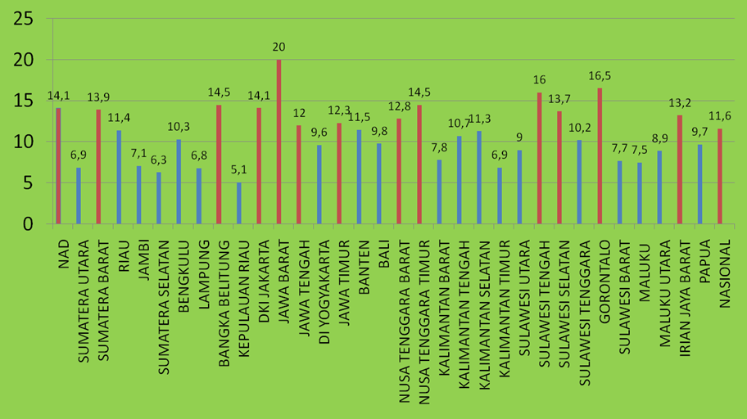
Persentase gangguan mental emosional di indonesia (riset kesehatan dasar 2007)

Slide 6
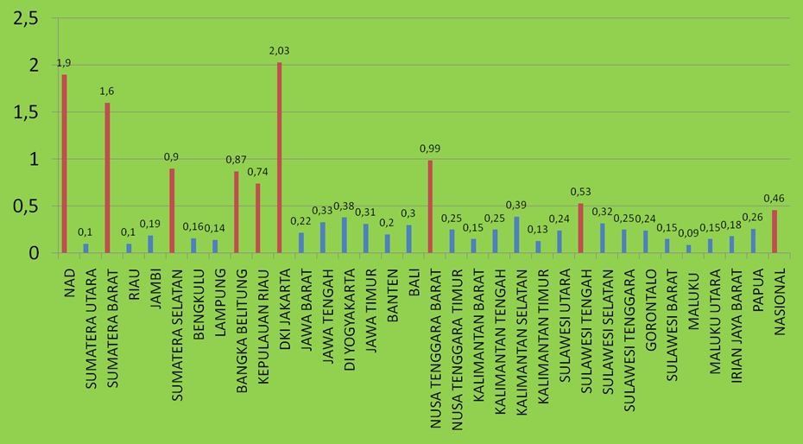
Persentase gangguan jiwa berat di indonesia (Riset kesehatan dasar 2007)

Slide 7
SKIZOFRENIA
DEPRESI
BIPOLAR
GANGGUAN KECEMASAN

Slide 8
SKIZOFRENIA
Kata schizophrenia berasal dari Bahasa Yunani yang berarti “jiwa yang terbelah” (schizein, belah + phren, pikiran, jiwa). Maksud dari namanya adalah bahwa ia terpisah dari hidup bermasyarakat dan tidak berarti bahwa ia adalah gangguan kepribadian ganda.

Slide 9
APAKAH SKIZOFRENIA ITU?
Gangguan jiwa berat yang tidak hanya mempengaruhi perasaan tapi juga pikiran dan perilaku.
Memiliki ciri utama adanya waham (keyakinan aneh yang salah dan tidak dapat dikoreksi) dan halusinasi (sesuatu yang seolah-olah ditangkap oleh panca-indera padahal sebenarnya tidak ada)
Gejala-gejala lainnya adalah
  menarik diri dari pergaulan sosial
  kehilangan minat
  berbicara tidak nyambung
  perasaan yang datar.
  tidak mampu untuk merawat diri
Gangguan2 di atas harus terjadi selama 6 bulan atau lebih

Slide 10
CIRI-CIRI LAINNYA
ODS (Orang dengan Skizofrenia) menunjukkan kemunduran yang jelas dalam fungsi pekerjaan dan sosial. Sehingga mereka gagal menjalankan peran yang diharapkan (msl sbg mahasiswa atau sebagai karyawan).
ODS cenderung kesulitan untuk mempertahankan pembicaraan, membentuk pertemanan, atau memperhatikan kebersihan pribadi mereka.
Laki-laki yang mengalami skizofrenia cenderung terkena pd usia yang lebih muda dan kondisinya lebih buruk daripada perempuan yang mengalaminya.

Slide 11
Tipe-tipe waham dalam skizofrenia
Waham kejar (delusion of persecution) → dinas intelijen akan menangkap saya.
Waham rujukan → mereka selalu membicarakan keburukan saya.
Waham dikendalikan → meyakini bahwa dirinya dikendalikan oleh pihak luar, seperti oleh setan.
Waham kebesaran → meyakini sbg orang besar, punya misi yang agung dan tidak logis untuk menyelamatkan dunia.
Waham nihilistik → meyakini bahwa dirinya bukanlah apa-apa di dunia ini (paling miskin, paling bodoh, dsb)

Slide 12
Tipe-tipe waham lain dalam ranah psikotik
Erotomania (waham seksual) → merasa dicintai oleh orang2 terkenal.
Waham cemburu → meyakini bahwa pasangannya tidak setia, tanpa bukti2 yg logis.
Waham somatik → meyakini bahwa tubuhnya memiliki gangguan fisik, padahal tdk terbukti secara klinis.
Waham campuran → lebih dr satu tipe, tidak ada tema tunggal yg mendominasi.

Slide 13
Hal-hal lain tentang skizofrenia
Jumlah orang yang mengalami skizofrenia pada populasi sekitar 0,5 – 1 %.
Skizofrenia biasanya muncul pada masa akhir remaja atau dewasa awal.
Kerentanan untuk mengalami skizofrenia ada kaitannya dengan pewarisan keturunan.Namun dalam hal ini faktor lingkungan berperan lebih besar.
Dengan obat dan dukungan yg tepat skizofrenia dapat terpulihkan dan mampu utk kembali hidup bermasyarakat.

Slide 14
Depresi
Kata depresi berasal dari Bahasa Latin depressus yg berarti “tertekan, tenggelam”
(de-, ke bawah + premere, menekan).

Slide 15
Perbedaan antara
Kemurungan biasa dan depresi klinis
Setiap kita pernah mengalami rasa murung, sangat terpuruk, menangis, dan kehilangan minat, sukar berkonsentrasi, dan mengharapkan hal buruk akan terjadi. Namun pd org yg mengalami depresi klinis hal itu terjadi lebih lama dan melumpuhkannya untuk memenuhi tuntutan hidup sehari-hari (bekerja, bersiap utk ujian dsb)

Slide 16
Ciri-ciri depresi
Emosional
  Merasa terpuruk dan sangat murung
  Menangis
  Mudah tersinggung, gelisah, atau hilang kesabaran.
Motivasi
  Sulit utk memulai kegiatan (sangat enggan utk bangkit dr tidur dsb).
  Menurunnya tingkat partisipasi sosial.
  Kehilangan minat pd hal-hal yg semula disenangi.
  Menurunnya libido seksual
  Gagal utk berespon pd pujian.

Slide 17
Ciri-ciri depresi (lanjutan)
Motorik
  Bergerak lebih lamban dan berbicara lebih perlahan dari biasanya.
  Tidur terlampau banyak atau tidur terlalu sedikit.
  Makan terlalu banyak atau terlalu sedikit.
  Bertambah atau kehilangan berat badan.
  Berfungsi dlm pekerjaan atau sekolah kurang dari biasanya.
Pikiran
  Kesulitan dalam berkonsentrasi dan berpikir jernih.
  Berpikir negatif ttg diri sendiri dan masa depan.
  Merasa bersalah atau menyesal akan perbuatan di masa lalu.
  Punya harga diri yang melemah.
  Memikirkan akan kematian (ingin bunuh diri dsb).

Slide 18
Tambahan tentang depresi
Sekitar seperempat penduduk Bumi pernah mengalami depresi pada suatu waktu dalam hidupnya.
Depresi lebih banyak dialami wanita daripada laki-laki.

Slide 19
Gangguan bipolar
Kata bipolar berasal dari Bahasa Inggris yang berarti “dua kutub”
(bi, dua + pole, kutub) yang menamai ayunan perasaan “ke atas” dan
“ke bawah” yang dialami oleh penderitanya.

Slide 20
Ciri utama gangguan bipolar
Alam perasaannya berayun antara rasa gembira dan semangat yang berlebihan (mania) ke rasa murung yang dalam (depresi) tanpa adanya penyebab eksternal yang memadai.

Slide 21
ciri-ciri gejala mania
Gembira tanpa alasan yg jelas.
Berbicara sangat banyak dan sangat cepat, dng topik yg melompat-lompat, dan sulit utk disela org lain.
Merasa sangat optimis
Energi yg tdk terbatas.
Tidak dapat duduk tenang
Kebutuhan utk tidur berkurang.
Libido seksual meningkat.

Slide 22
ciri-ciri gejala mania (lanjutan)
Sangat suka bergaul (seringkali sampai pd suatu titik di mana ia menuntut atau memaksa org lain).
Menghabiskan uang tanpa perhitungan (belanja berlebihan dsb).
Memperolok org lain dng memberikan lelucon yg keterlaluan.
Rasa gembiranya mengganggu kemampuan mereka utk bekerja dan mempertahankan hubungan yg normal, karena rasa gembiranya itu tidak terorganisasi.

Slide 23
gejala depresi pada gangguan bipolar
Ciri-cirinya sama seperti yg sudah dijelaskan pd gangguan depresi klinis.
Biasanya semakin tinggi mania maka depresinya semakin dalam pula.

Slide 24
TAMBAHAN TENTANG BIPOLAR
Bipolar dialami oleh sekitar 3 – 5 % dari keseluruhan populasi.
Bipolar dibagi dua, yaitu bipolar I dan II. Bipolar yg terakhir disebut adalah gangguan bipolar yg lebih ringan apabila dibandingkan dengan bipolar I.
Orang dengan Bipolar (ODB) biasanya punya kemampuan untuk menjadi pimpinan dalam bidang kerjanya karena kemampuan berbicaranya yg fasih.

Slide 25
Gangguan kecemasan
Kecemasan adalah terjemahan dari Bahasa Inggris, anxiety, atau diindonesiakan menjadi anksietas. Anxiety berasal dari kata dalam Bahasa Yunani angere “tersengal (susah napas), menyakiti.”

Slide 26
Apa itu Gangguan Kecemasan ?
Kecemasan adalah suatu keadaan khawatir yg mengeluhkan bahwa sesuatu yg buruk akan segera terjadi.
Dalam hidup ini banyak hal yg perlu dicemaskan, mslnya kesehatan kita, hasil ujian, perkawanan, dsb.
Kecemasan bermanfaat jika hal itu memotivasi kita.
Kecemasan adalah respon yg tepat thd ancaman.
Kecemasan bisa menjadi gangguan jiwa jika tingkatannya tdk sesuai dng porsi ancaman, atau bila sepertinya datang tanpa ada penyebabnya.
Dlm bentuknya yg ekstrem, kecemasan dapat mengganggu fungsi kita sehari-hari.

Slide 27
Ciri-ciri gangguan kecemasan
Fisik
  Gelisah, gugup
  Tangan atau anggota tubuh gemetar
  Banyak berkeringat
  Pening atau pingsan
  Mulut atau kerongkongan terasa kering
  Sulit berbicara
  Sulit bernafas
  Sulit menelan
  Wajah terasa memerah
  Jantung berdebar keras
  Suara menjadi bergetar
  Jari-jari atau anggota tubuh menjadi dingin
  Merasa lemas
  Mati rasa
  Leher atau punggung terasa kaku
  Gangguan sakit perut atau mual
  Panas dingin
  Sering buang air kecil
  Diare
  Mudah tersinggung

Slide 28
Ciri-ciri gangguan kecemasan
(Lanjutan)
Perilaku
  Menghindar
  Melekat dan bergantung pada seseorang atau sesuatu
  Terguncang
Pikiran
  Khawatir
  Yakin bahwa sesuatu yg mengerikan akan terjadi, tanpa perlu ada penjelasan yg nyata
  Sangat waspada terhadap reaksi tubuhnya
  Sensitif thd orang atau peristiwa meskipun biasanya tdk begitu
  Takut akan kehilangan kontrol
  Takut akan tdk mampu mengatasi masalah
  Berpikir bahwa dunia runtuh
  Berpikir bahwa semuanya tdk bisa dikendalikan
  Berpikir bahwa semuanya sangat membingungkan dan takkan teratasi
  Khawatir thd hal-hal yg sepele
  Berpikir ttg hal sama yg mengganggu secara berulang-ulang
  Berpikir akan segera mati, walaupun pekerja kesehatan tdk menemukan yg salah secara medis
  Khawatir akan ditinggal sendirian
  Sulit berkonsentrasi atau memfokuskan pikiran

Slide 29
Jenis-jenis Gangguan Kecemasan
Gangguan panik
  Gangguan panik adalah perasaan disertai reaksi tubuh yg tdk tenang yg khawatir akan adanya teror yg luar biasa dan perasaan akan adanya bahaya yg segera menyerang
  Ditandai dng jantung berdebar-debar, berkeringat, gemetar, mual dan pusing, sesak dada dan mungkin pingsan.
  Seringkali disangka sebagai serangan jantung, kehilangan pikiran, atau di ambang kematian.
  Biasanya singkat, berlangsung kurang dari sepuluh menit, meskipun beberapa gejala dapat bertahan untuk waktu yang lama.
  Meskipun serangan pertama tdk terduga, biasanya dapat diketahui kemudian bahwa hal itu adalah reaksi thd sesuatu kondisi atau objek yg spesifik.

Slide 30
Jenis-jenis Gangguan Kecemasan (lanjutan)
2. Gangguan Kecemasan Umum (Generalized Anxiety Disorder)
  Merupakan perasaan cemas yg tdk dipicu oleh suatu objek, situasi, atau aktivitas yg spesifik.
  Dengan kata lain gangguan ini ditandai dng kecemasan dlm menghadapi kehidupan secara menyeluruh.
  Org dng gangguan ini dapat mencemaskan hal-hal yg umum spt keuangan, kesejahteraan, hubungan sosial atau bahkan ttg hal yg kecil-kecil.
  Gangguan ini adalah gangguan yg stabil, muncul pd pertengahan remaja sampai pertengahan umur 20-an, dan kemudian berlangsung sepanjang hidup
  Gangguan ini seringkali merupakan komplikasi dr masalah kejiwaan lain spt depresi atau gangguan kecemasan tipe lain.

Slide 31
Jenis-jenis Gangguan Kecemasan (lanjutan)
3. Fobia (Takut)
  Takut adalah perasaan cemas ketika merasa terancam oleh sesuatu objek.
  Gangguan fobia adalah rasa takut yg tetap thd objek atau situasi tertentu.
  Namun rasa takutnya jauh melebihi ancamannya.
  Hal yg aneh ttg fobia adalah adanya rasa takut yg bagi org lain bahkan tdk terpikir sbg situasi atau objek yg ditakuti, spt mslnya tangga jalan (elevator) atau naik mobil di jalan raya yg sudah biasa dilalui.
  Tipe fobia yg berbeda biasanya muncul pd usia yg berbeda-beda pula → usia kemunculannya sptnya mencerminkan tahap perkembangan pikiran dan pengalaman hidup. Msl, ketakutan thd binatang seringkali mencerminkan fantasi anak-anak.
  Fobia memiliki jenis-jenis yg spesifik, spt akrofobia (takut thd ketinggian), klaustrofobia (takut thd ruangan yg tertutup), sosiofobia (takut utk berinteraksi sosial), agorafobia (takut thd keramaian), dsb.

Slide 32
Jenis-jenis Gangguan Kecemasan (lanjutan)
4. Gangguan Obsesif-Kompulsif (Obsessive-Compulsive Disorder - OCD)
  Obsesi adalah suatu pikiran, ide, atau dorongan yg memaksa dan berulang yg sepertinya berada di luar kemampuan kita utk mengendalikannya.
  Obsesi dapat menjadi sangat kuat dan tetap shg mengganggu kehidupan dan menimbulkan perasaan cemas yg luar biasa.
  Kompulsi adalah tingkah laku yg berulang-ulang yg dirasakan sbg suatu keharusan → merupakan reaksi atas adanya suatu obsesi.
  Contohnya takut tertular kuman, shg puluhan hingga ratusan kali mencuci tangan secara berulang-ulang.
  Obsesi-kompulsi berbeda dng perfeksionis, karena sikap perfeksionis akan berhenti mengulang-ulang sesuatu jika telah sempurna, tapi tdk demikian dng gangguan OCD ini.

Slide 33
Dengan obat dan dukungan sosial yang tepat, gangguan jiwa apapun dapat terpulihkan

Slide 34
Tiada kesehatan tanpa kesehatan jiwa

Slide 35
Terima kasih

